Slide 1

МДОУ-детский сад № 5 р. п. Земетчино
(Филиал №1)
«Когда твоя мама
с тобой!»
Подготовили воспитатели: Уварцева Т.А.
Секрет Н.А.

Slide 2
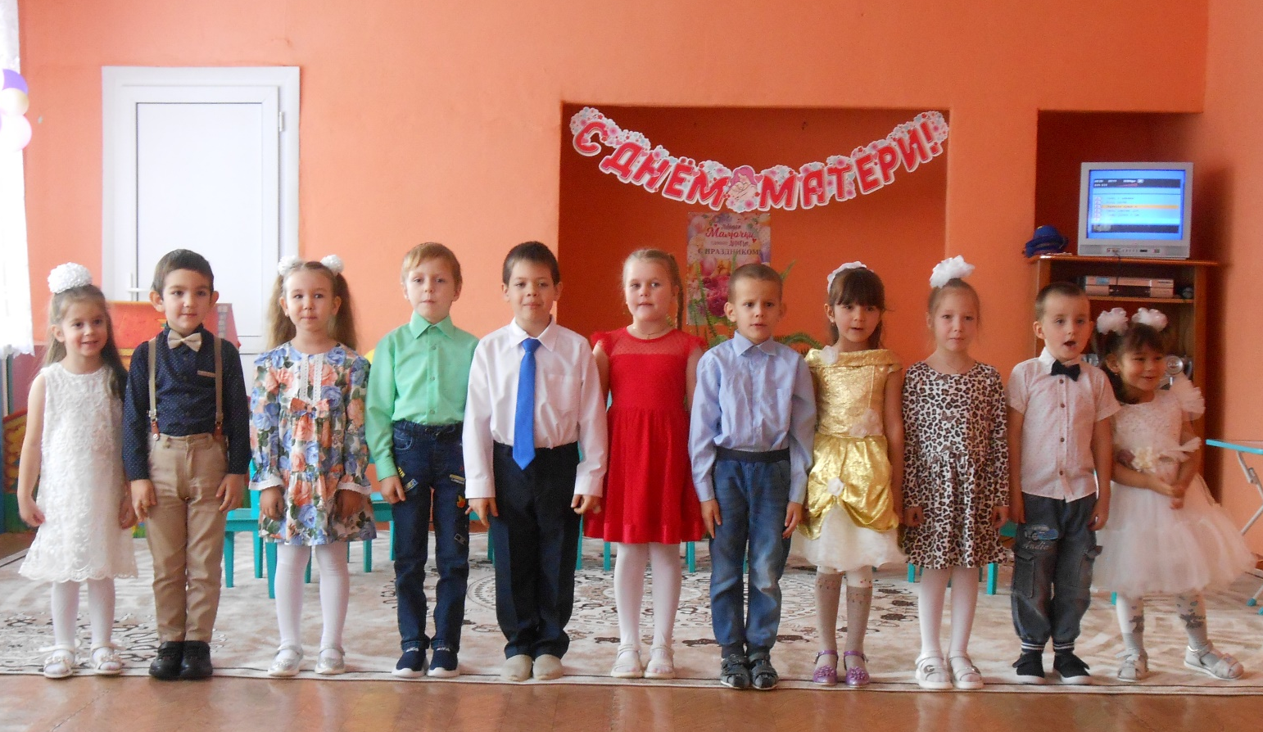
Сегодня в праздник наш веселый,
Мы поздравляем наших мам.
Здоровья, счастья и удачи
Мы от души желаем вам.

Slide 3
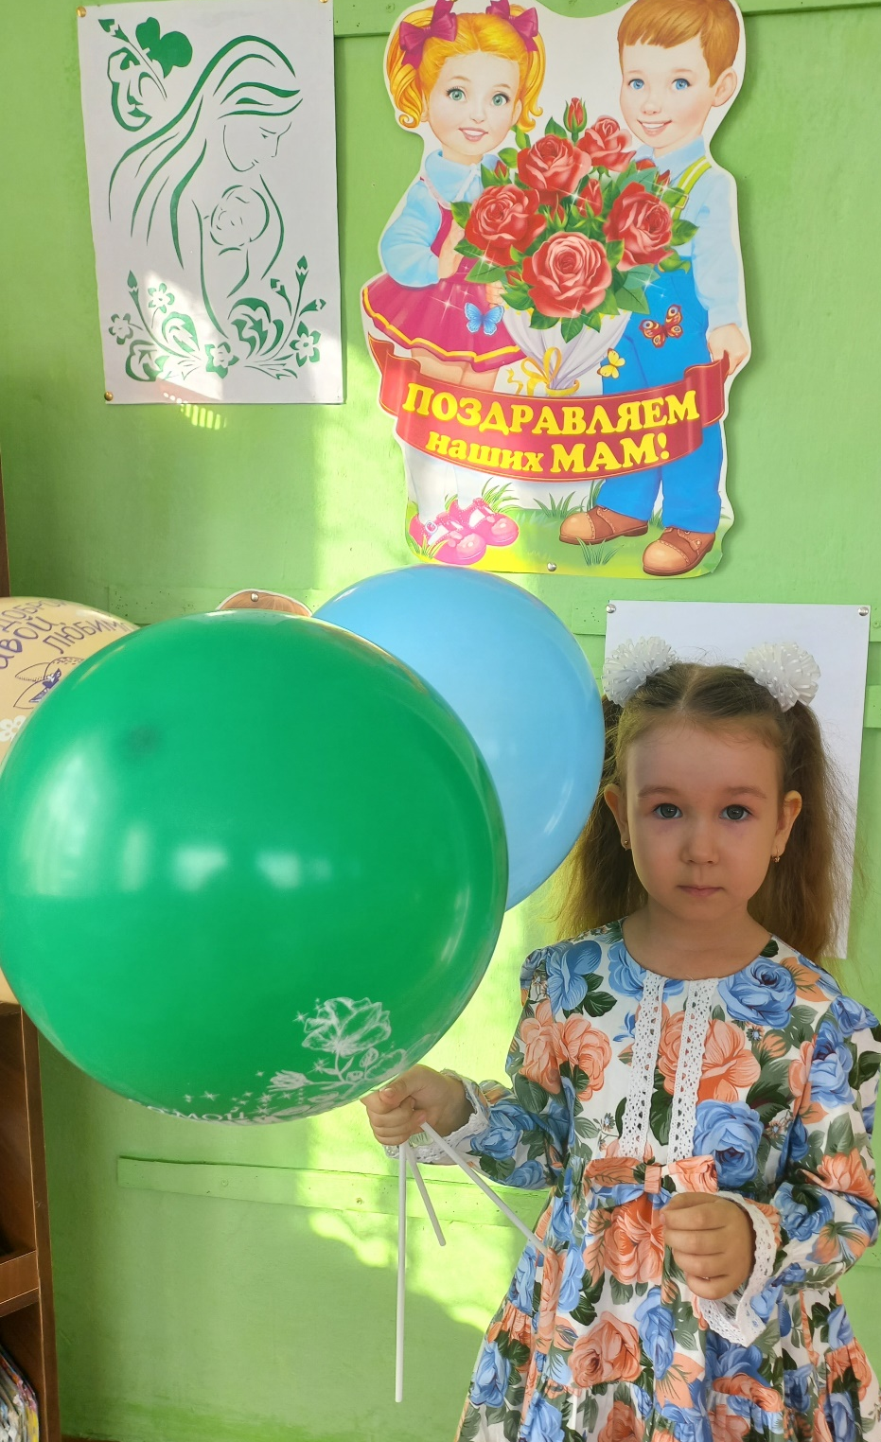
Мама- самая лучшая,
Самая родная!
Мам мы наших поздравляем
И здоровья им желаем.

Slide 4
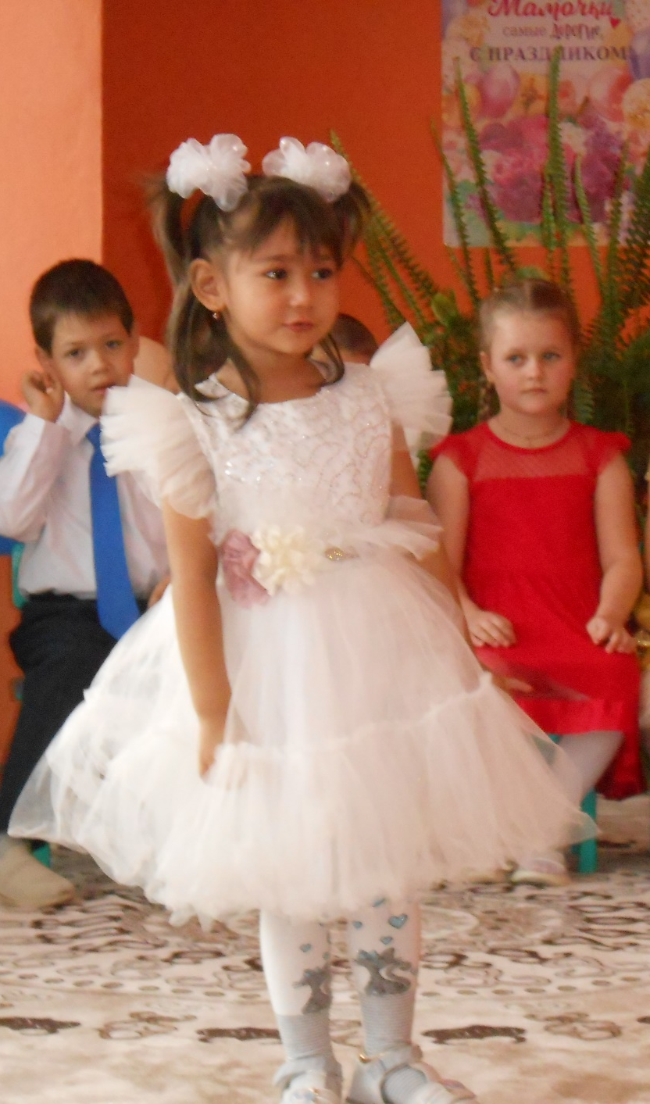
Кто открыл мне этот мир,
Не жалея своих сил?
И всегда оберегала?
Лучшая на свете МАМА.

Slide 5
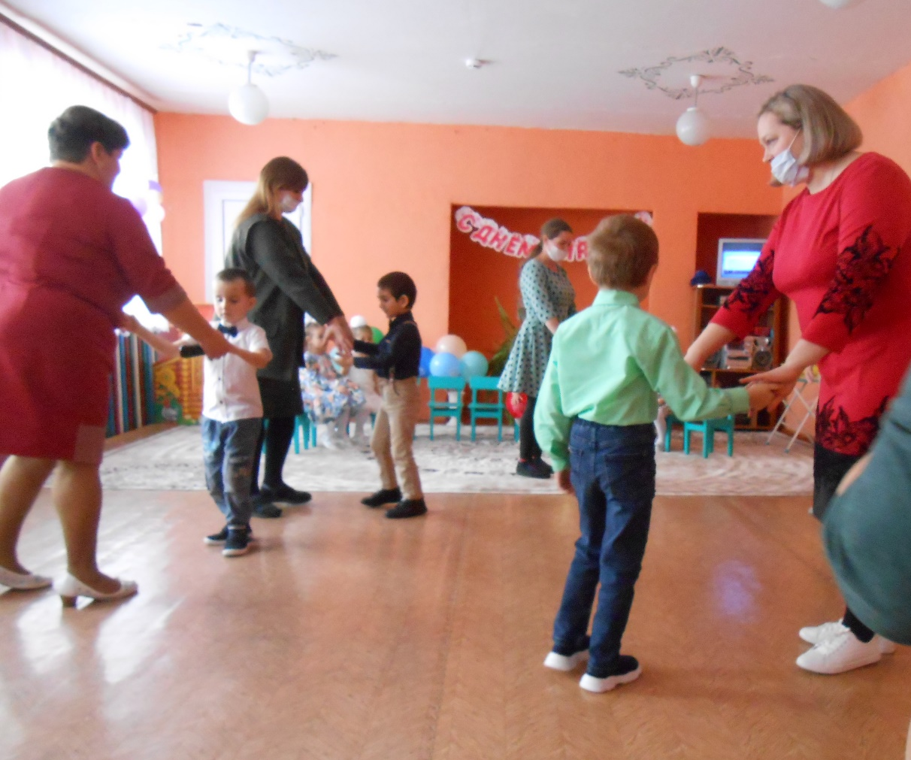
Маму любят все на свете,
Любят взрослые и дети.
Солнце ярче светит нам
В славный праздник наших мам!
Чтобы было интересней –
Мы станцуем с мамой вместе!

Slide 6
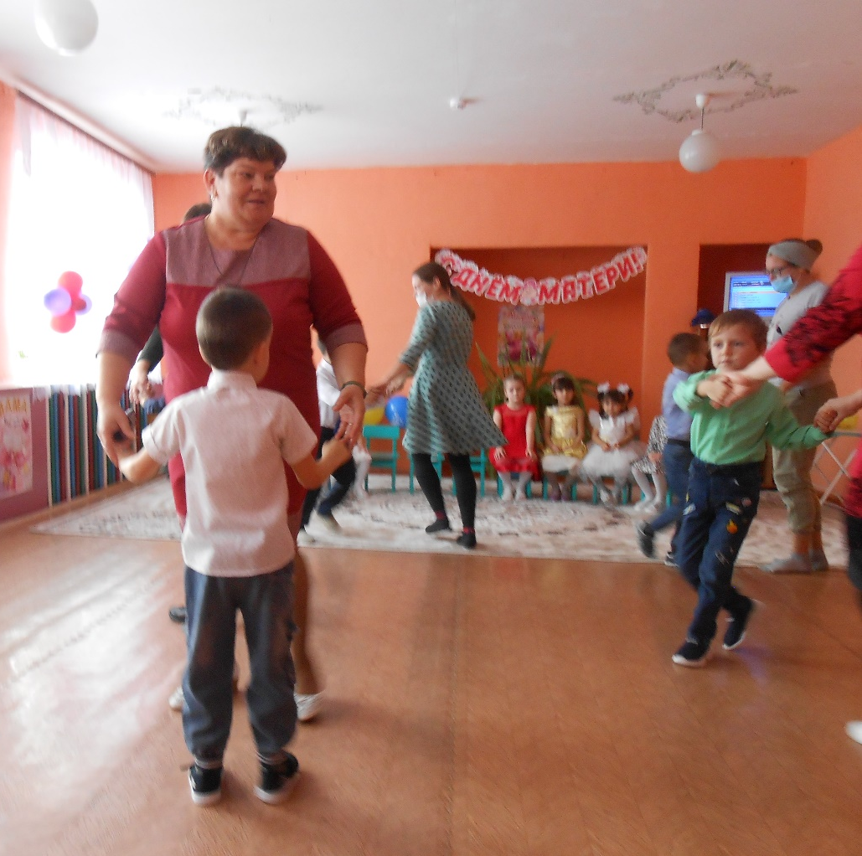
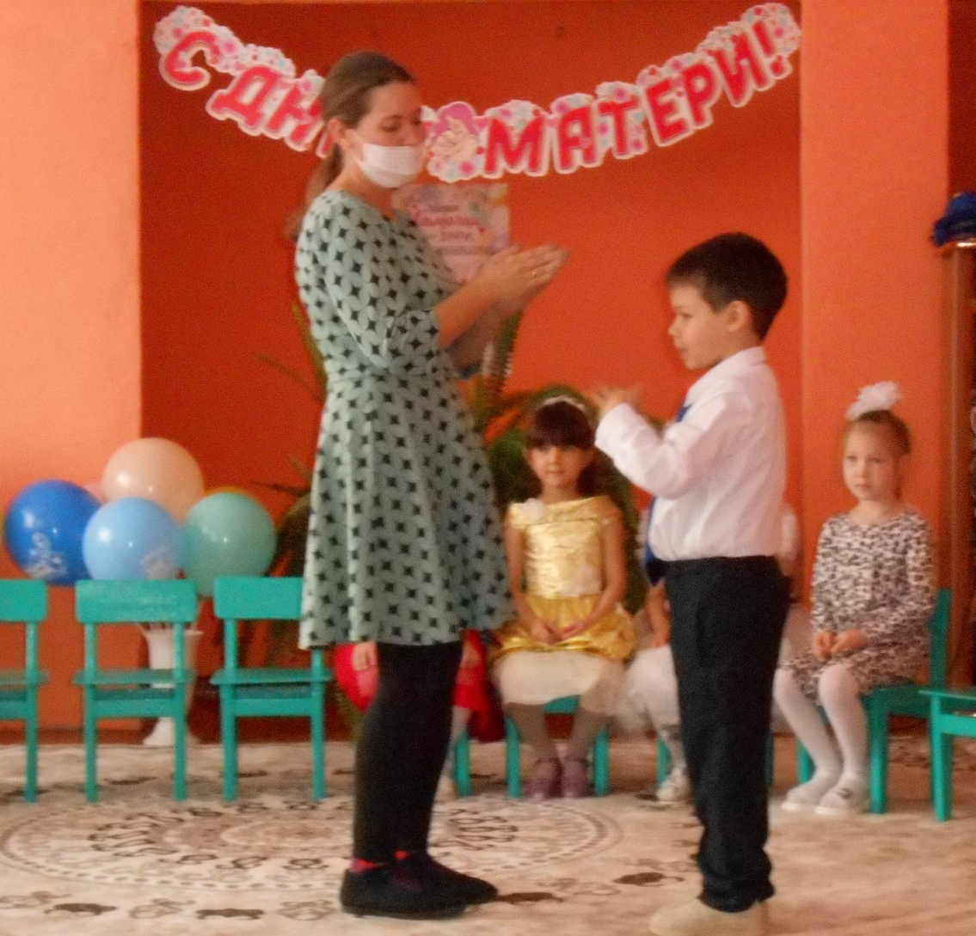

Slide 7
Мне мама пpиносит
Игpyшки, конфеты,
Hо мамy люблю я
Совсем не за это.
Веселые песни
Она напевает,
Hам скучно вдвоем
Никогда не бывает.
Я ей откpываю
Свои все секpеты.
Hо маму люблю я
Hе только за это.
Люблю свою маму,
Скажy я вам пpямо,
Hy пpосто за то,
Что она моя мама!

Slide 8
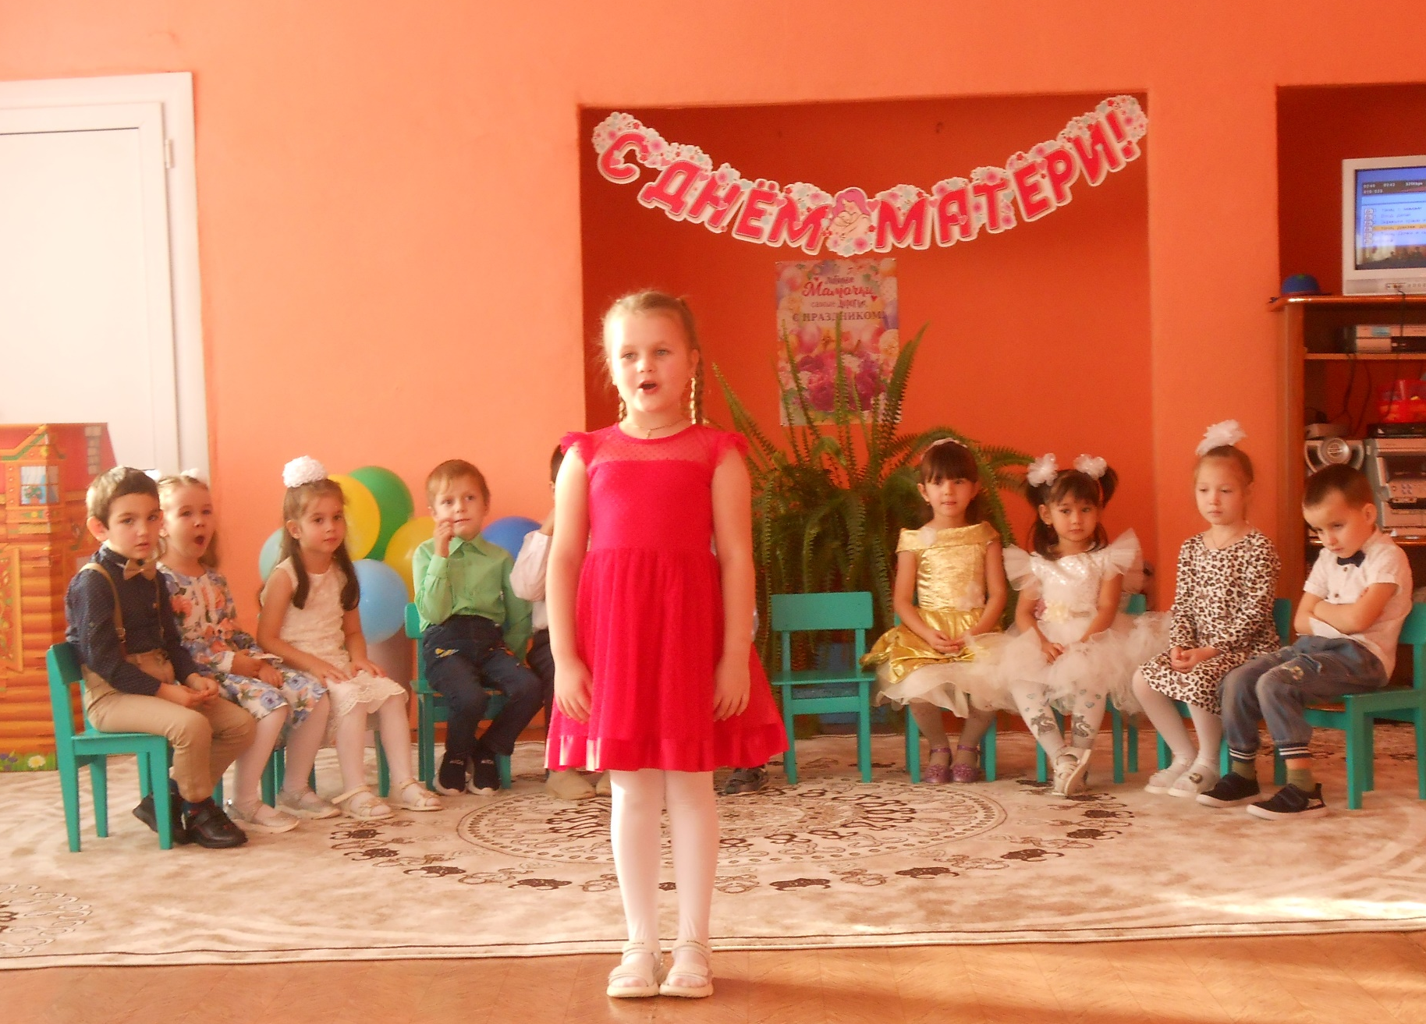

Slide 9
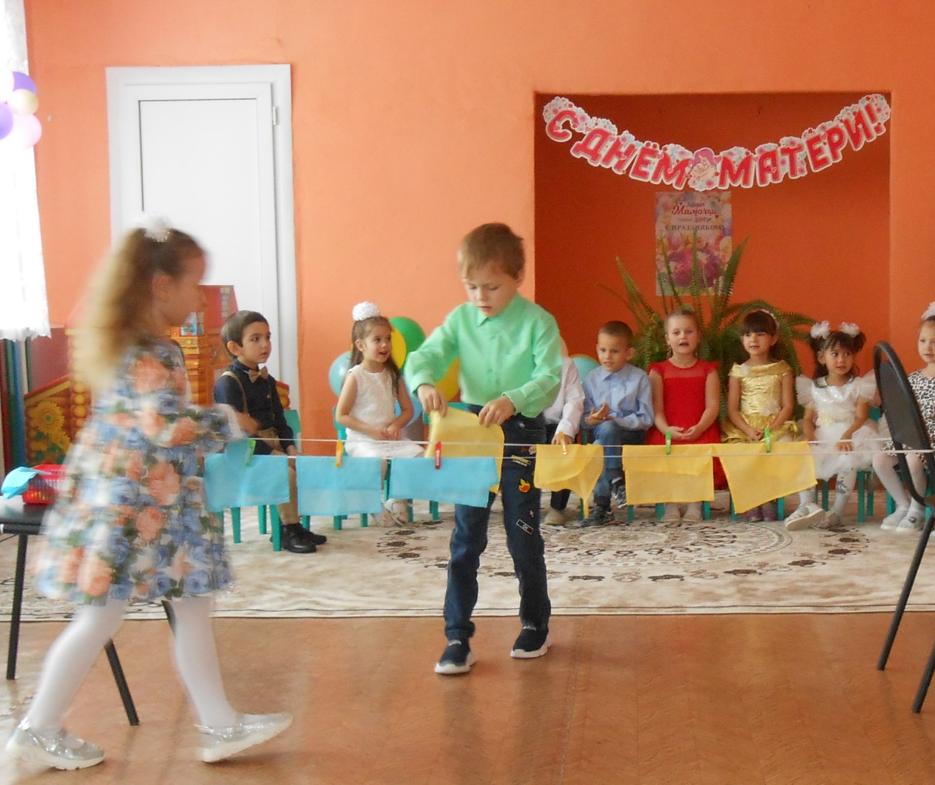
Мы на празднике поём
И стихи читаем,
А чтоб было веселей,
Вместе поиграем!

Slide 10
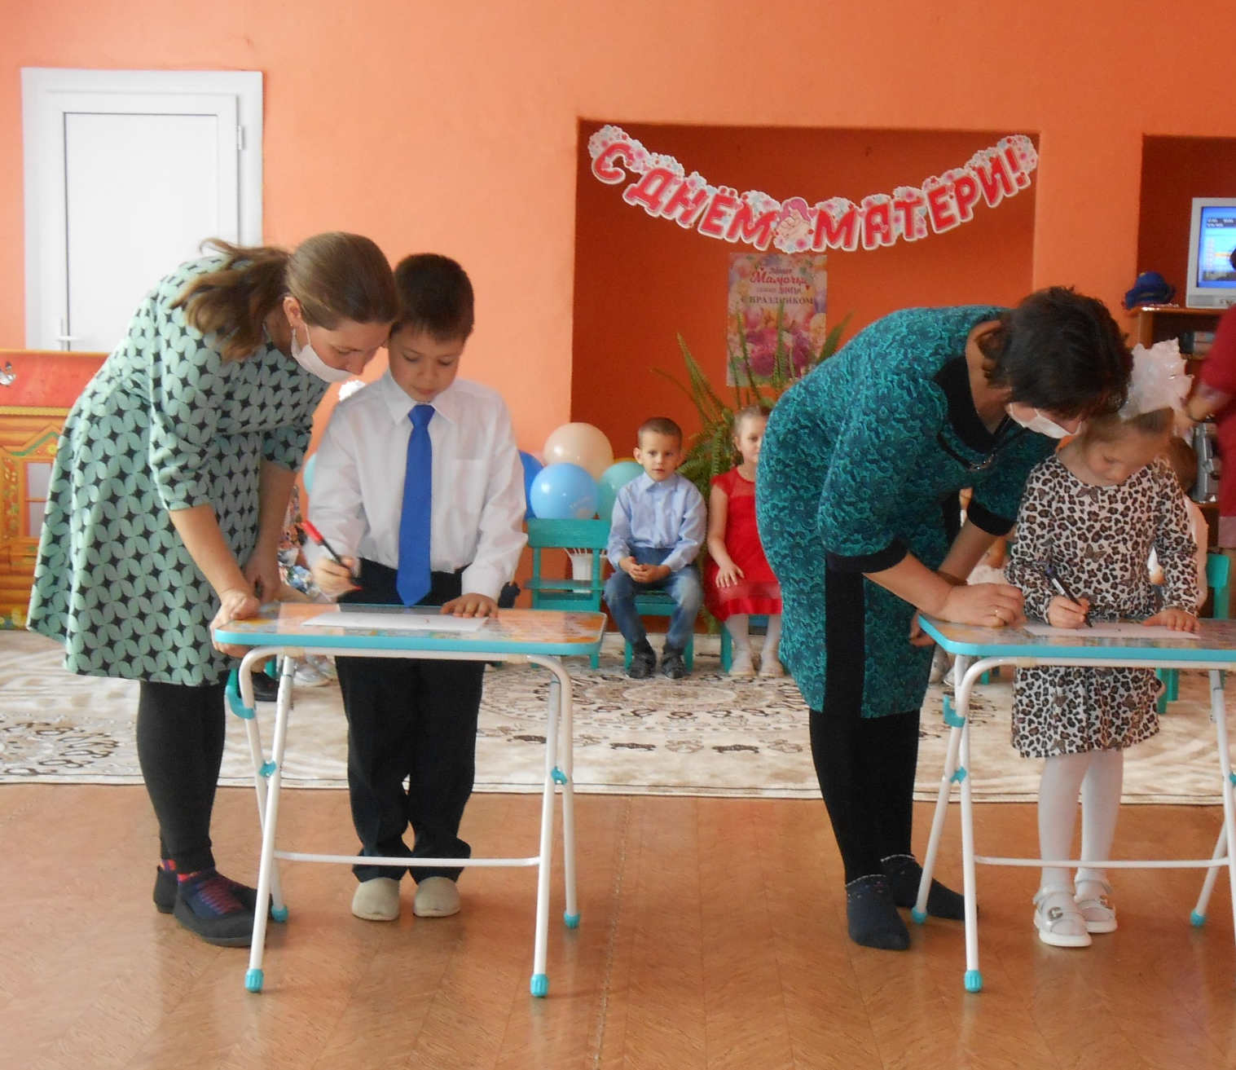

Slide 11
Мы танцуем и поём,
Хлопаем в ладоши.
И ничуть не устаём
С музыкой хорошей!

Slide 12
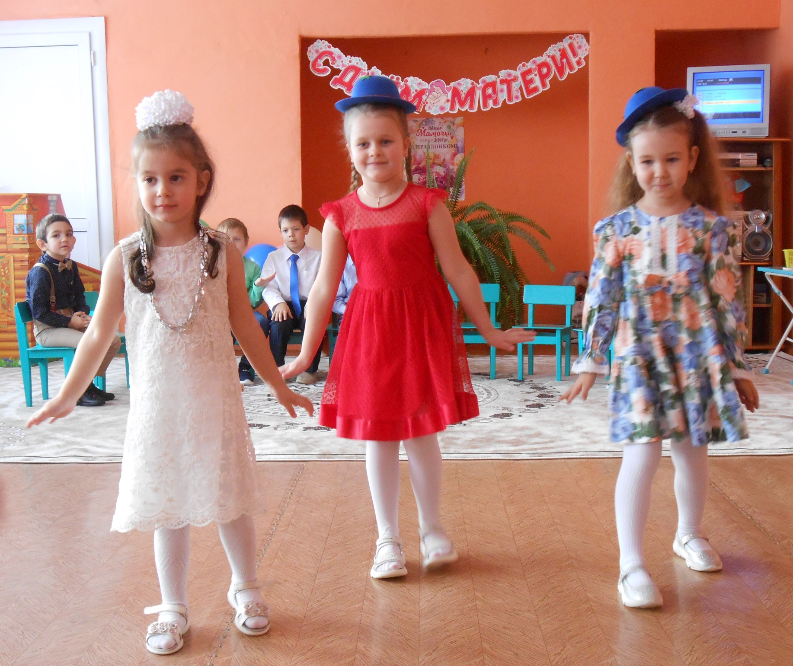

Slide 13
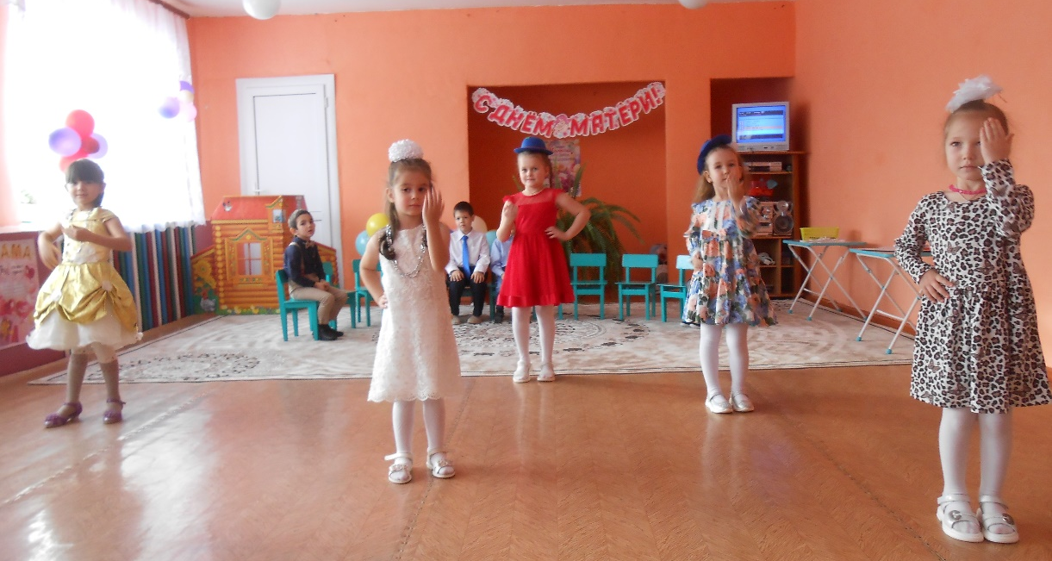
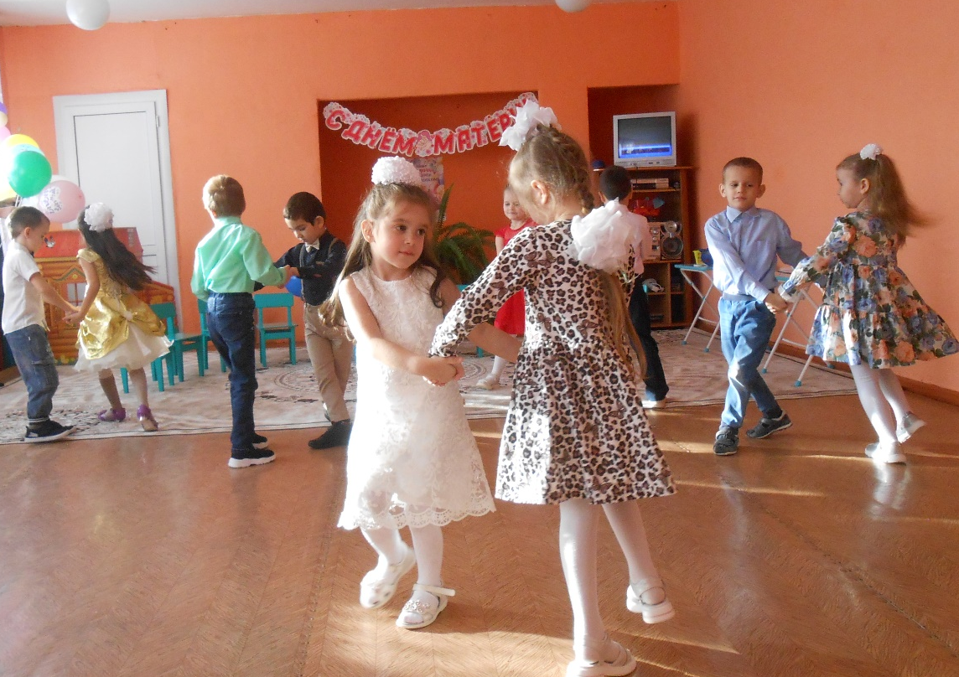

Slide 14
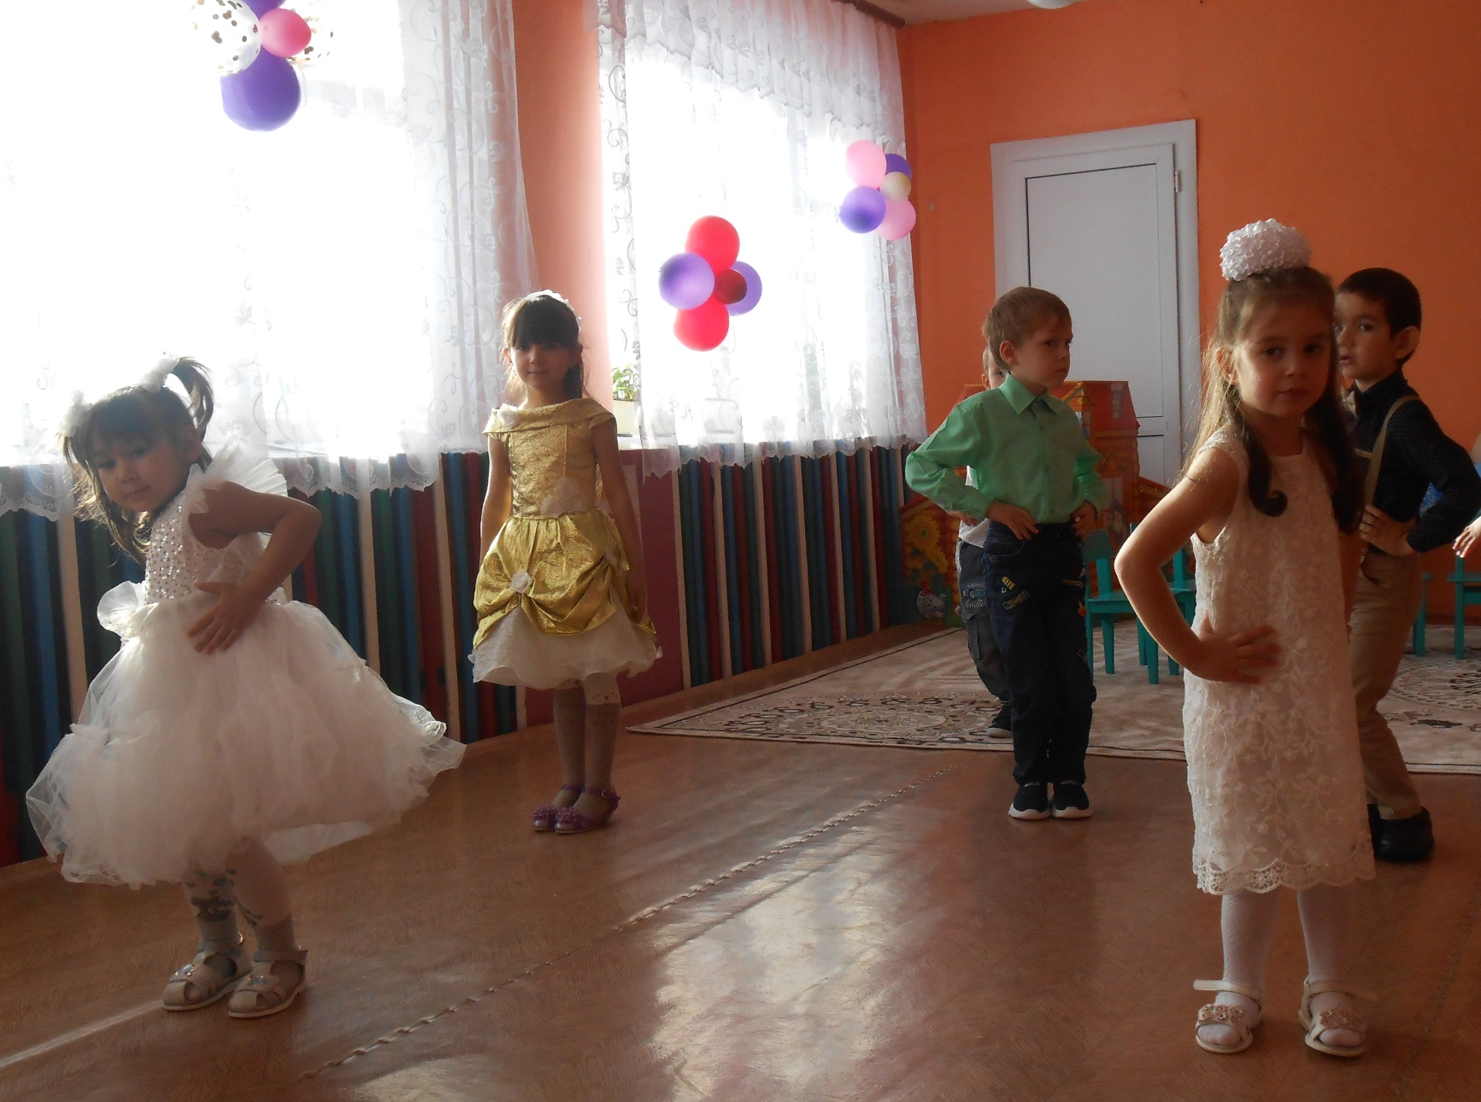

Slide 15
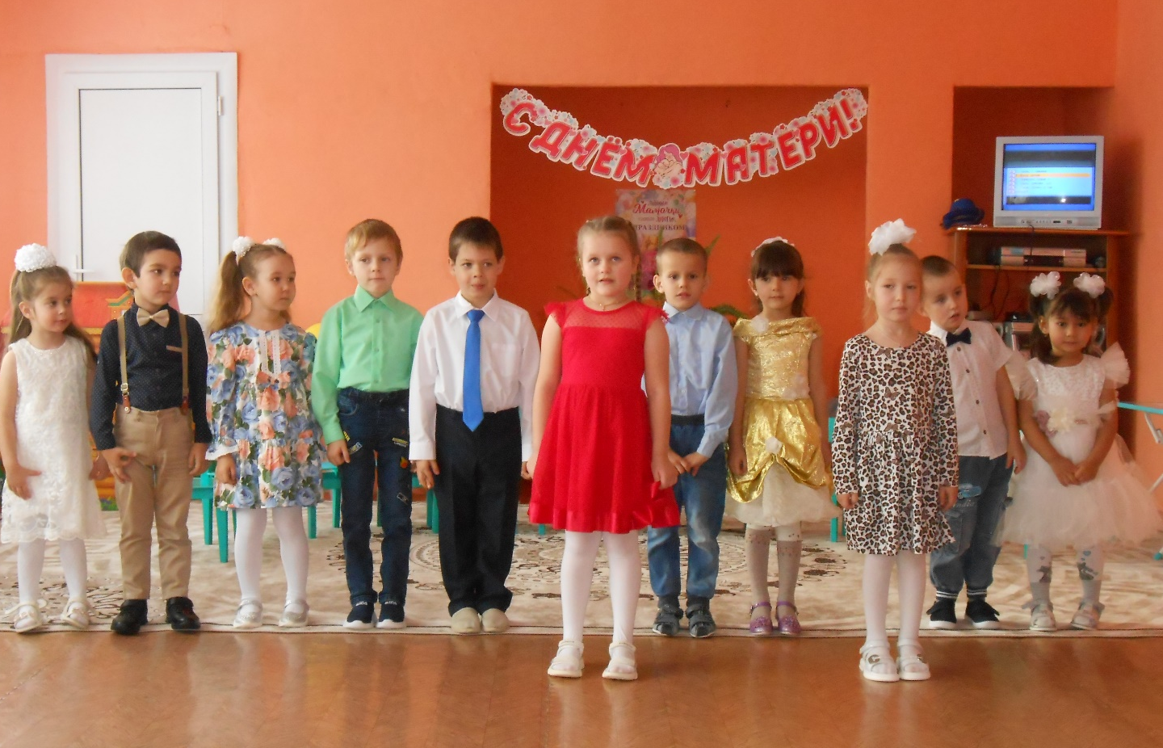
День Матери сегодня.
И дружно скажут дети:
Дорогие мамочки
Вы- лучшие на свете!

Slide 16
С праздником, наши любимые мамы.
С Днем матери!!!

